Slide 1
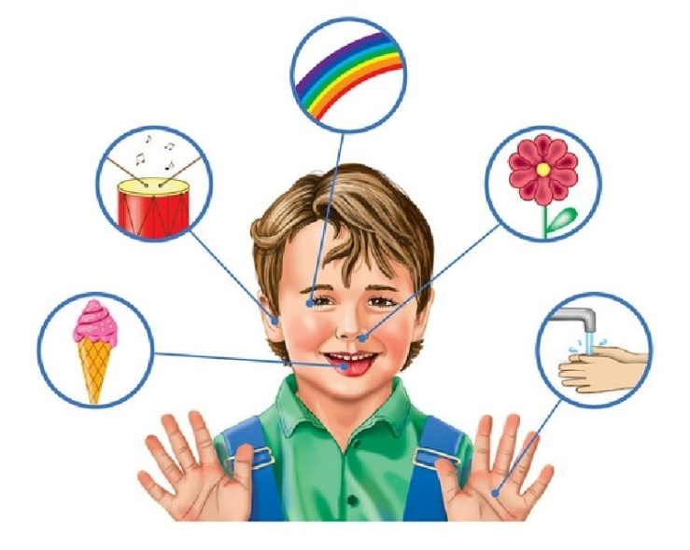
Человек может слышать, видеть, нюхать, трогать, пробовать на вкус. Что при этом человек получает?
Тема урока:
«Человек и информация»
Почему мы возвращаемся к теме, которую изучали во втором классе?

Slide 2
Расскажи, как человек воспринимает информацию об окружающем мире?

Slide 3
Выбери из списка слова. Заполни таблицу.
Расскажи, какие органы чувств помогут узнать свойства предмета в каждом случае.
Свойства, о которых можно узнать только прикоснувшись к предмету. | Свойства, о которых можно узнать не прикасаясь к предмету.
форма
цвет
шершавый
сладкий
звонкий
тёплый
гладкий
ароматный

Slide 4
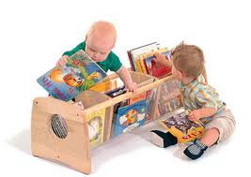
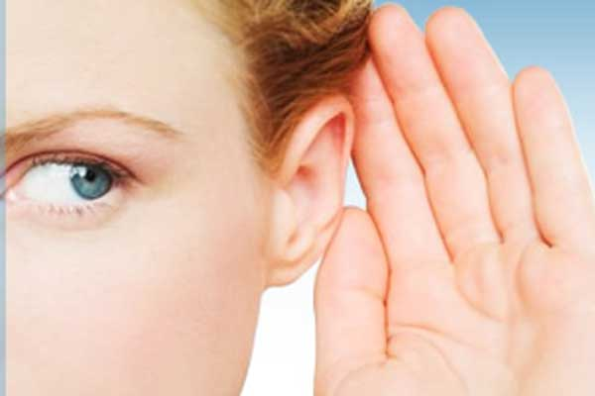
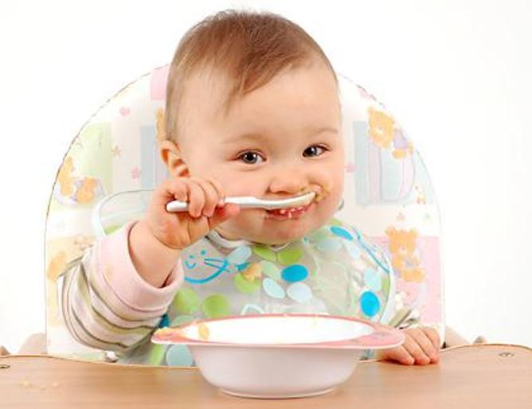
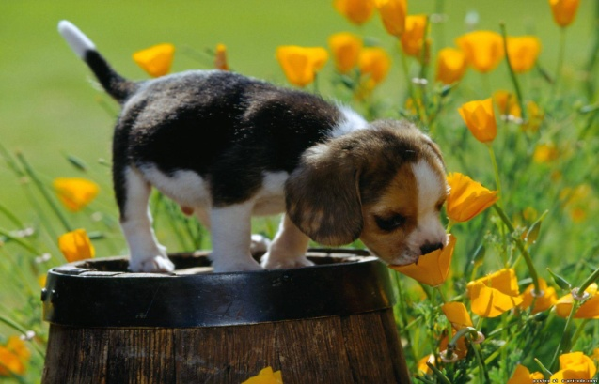
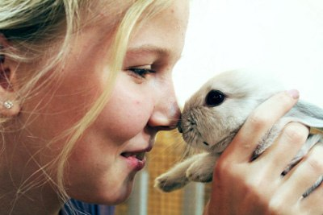
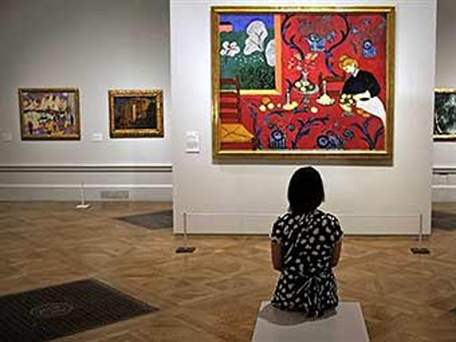
Рассмотри рисунки. Укажи только те, которые указывают на информацию.
тактильную
обонятельную
зрительную
звуковую
вкусовую

Slide 5
Изучи таблицы в учебнике на стр. 10 -11. Расскажи о том, что запомнил. Приведи примеры.

Slide 6
Физминутка

Slide 7
Зачем человеку несколько органов чувств?

Slide 8
Назови виды информации по способу восприятия.
зрительная
звуковая
вкусовая
обонятельная
тактильная( осязательная)

Slide 9
Прочитай в учебнике о самом главном (стр. 13). Сделай вывод об изученном материале.

Slide 10
Материалы презентации:
Матвеева Н.В, Челак Е. Н. и другие. «Информатика 3 класс». ФГОС. Бином 2012г.
http://molodaya-babushka.ru/wp-content/uploads/2012/12/knijki-igrushki.jpg
http://cs407226.userapi.com/v407226178/5e79/xV8DyONXtGA.jpg
http://www.epidemiolog.ru/upload/medialibrary/11c/sluh.jpg
http://www.rusmia.ru/rusmiaold/images/stories/vistavka.jpg
http://dozor.com.ua/content/documents/11323/1132264/images/baby_eats_with_a_spoon.jpg
http://lbz.ru/upload/iblock/70b/cC0673-2.jpg
http://www.e-quilibrium.ru/uploads/posts/2012-10/1350557169_organy-chuvstv.jpg

